Slide 1
PIJAR / PANDUAN PENGGUNAAN APLIKASI
Pijar
Belajar terarah, berkarya melalui PBL.
Pencipta: [ISI NAMA LENGKAP]
Institusi: [ISI INSTITUSI]
Edisi dokumentasi: 16 September 2026
Nama pada dokumen: Pijar. Antarmuka kode acuan masih bernama Belajar Adaptif.
Platform Pembelajaran Adaptif Berbasis PBL untuk Siswa SMK
1

Slide 2
PIJAR / PANDUAN PENGGUNAAN
Apa yang dapat dilakukan pengguna?
1. Siswa: mengikuti materi, kuis, proyek, rekomendasi, dan feedback.
2. Guru: mengelola konten, memantau siswa, dan menilai proyek.
3. Admin: mengelola identitas sekolah, pengguna, dan persetujuan guru.
Data pembelajaran dibatasi berdasarkan sekolah dan hak akses mapel.
Platform Pembelajaran Adaptif Berbasis PBL untuk Siswa SMK
2
Notes:
Panduan demonstrasi: Apa yang dapat dilakukan pengguna?. Siswa: mengikuti materi, kuis, proyek, rekomendasi, dan feedback. Guru: mengelola konten, memantau siswa, dan menilai proyek. Admin: mengelola identitas sekolah, pengguna, dan persetujuan guru. Data pembelajaran dibatasi berdasarkan sekolah dan hak akses mapel.

Slide 3
PIJAR / PANDUAN PENGGUNAAN
Siapkan akun dan akses sekolah
1. Siapkan aplikasi terbaru, internet, dan email aktif.
2. Minta kode sekolah kepada admin untuk pendaftaran.
3. Siswa meminta kode kelas/mapel kepada guru untuk bergabung.
4. Gunakan akun uji saat melakukan demonstrasi.
Kode sekolah berbeda dari kode kelas/mapel.
Platform Pembelajaran Adaptif Berbasis PBL untuk Siswa SMK
3
Notes:
Panduan demonstrasi: Siapkan akun dan akses sekolah. Siapkan aplikasi terbaru, internet, dan email aktif. Minta kode sekolah kepada admin untuk pendaftaran. Siswa meminta kode kelas/mapel kepada guru untuk bergabung. Gunakan akun uji saat melakukan demonstrasi. Kode sekolah berbeda dari kode kelas/mapel.

Slide 4
PIJAR / PANDUAN PENGGUNAAN
Daftar, verifikasi, lalu masuk
1. Isi nama, email, kata sandi minimal delapan karakter, peran, dan kode sekolah.
2. Masukkan kode verifikasi enam digit dari email.
3. Akun guru menunggu persetujuan admin sekolah.
4. Untuk login berikutnya, gunakan email dan kata sandi.
Sekolah ditetapkan dari akun; satu email digunakan untuk satu akun.
Platform Pembelajaran Adaptif Berbasis PBL untuk Siswa SMK
4
Notes:
Panduan demonstrasi: Daftar, verifikasi, lalu masuk. Isi nama, email, kata sandi minimal delapan karakter, peran, dan kode sekolah. Masukkan kode verifikasi enam digit dari email. Akun guru menunggu persetujuan admin sekolah. Untuk login berikutnya, gunakan email dan kata sandi. Sekolah ditetapkan dari akun; satu email digunakan untuk satu akun.

Slide 5
PIJAR / PANDUAN PENGGUNAAN
Admin: siapkan lingkungan sekolah
1. Periksa nama sekolah melalui Pengaturan Sekolah.
2. Kelola dan bagikan kode sekolah kepada calon pengguna.
3. Tinjau pendaftaran guru sebelum menyetujui atau menolak.
4. Periksa pengguna dan atur guru pengampu mata pelajaran.
Sekolah baru dan admin pertamanya disiapkan operator server.
Platform Pembelajaran Adaptif Berbasis PBL untuk Siswa SMK
5
Notes:
Panduan demonstrasi: Admin: siapkan lingkungan sekolah. Periksa nama sekolah melalui Pengaturan Sekolah. Kelola dan bagikan kode sekolah kepada calon pengguna. Tinjau pendaftaran guru sebelum menyetujui atau menolak. Periksa pengguna dan atur guru pengampu mata pelajaran. Sekolah baru dan admin pertamanya disiapkan operator server.

Slide 6
PIJAR / PANDUAN PENGGUNAAN
Guru: siapkan mapel dan topik
1. Buka Mapel, buat atau pilih mata pelajaran yang diampu.
2. Bagikan kode kelas atau tambahkan siswa dari sekolah yang sama.
3. Buka Kelola Konten dan buat topik pembelajaran.
4. Lengkapi RPP serta arahan masalah/proyek pada materi.
Contoh: merancang denah ruang kerja dan menghitung kebutuhan bahan.
Platform Pembelajaran Adaptif Berbasis PBL untuk Siswa SMK
6
Notes:
Panduan demonstrasi: Guru: siapkan mapel dan topik. Buka Mapel, buat atau pilih mata pelajaran yang diampu. Bagikan kode kelas atau tambahkan siswa dari sekolah yang sama. Buka Kelola Konten dan buat topik pembelajaran. Lengkapi RPP serta arahan masalah/proyek pada materi. Contoh: merancang denah ruang kerja dan menghitung kebutuhan bahan.

Slide 7
PIJAR / PANDUAN PENGGUNAAN
Guru: tambahkan materi multimedia
1. Pilih Materi → materi baru, lalu tentukan topik.
2. Isi judul, durasi, dan penjelasan atau tautan pendukung.
3. Tambahkan gambar, video, audio, dokumen, atau arsip.
4. Tekan Simpan materi untuk siswa, tunggu unggahan, lalu pratinjau.
Materi tidak boleh kosong: sertakan penjelasan, tautan, atau lampiran.
Platform Pembelajaran Adaptif Berbasis PBL untuk Siswa SMK
7
Notes:
Panduan demonstrasi: Guru: tambahkan materi multimedia. Pilih Materi → materi baru, lalu tentukan topik. Isi judul, durasi, dan penjelasan atau tautan pendukung. Tambahkan gambar, video, audio, dokumen, atau arsip. Tekan Simpan materi untuk siswa, tunggu unggahan, lalu pratinjau. Materi tidak boleh kosong: sertakan penjelasan, tautan, atau lampiran.

Slide 8
PIJAR / PANDUAN PENGGUNAAN
Format dan batas lampiran
1. Gambar: JPG, JPEG, PNG, GIF, dan WebP.
2. Media: MP4, MOV, WebM, MP3, WAV, OGG, dan M4A.
3. Dokumen: PDF, TXT, DOC/DOCX, PPT/PPTX, dan ZIP.
4. Batas: 5 lampiran, 50 MB per file, total 100 MB.
Pemutaran mengikuti codec perangkat; batas hosting dapat lebih kecil.
Platform Pembelajaran Adaptif Berbasis PBL untuk Siswa SMK
8
Notes:
Panduan demonstrasi: Format dan batas lampiran. Gambar: JPG, JPEG, PNG, GIF, dan WebP. Media: MP4, MOV, WebM, MP3, WAV, OGG, dan M4A. Dokumen: PDF, TXT, DOC/DOCX, PPT/PPTX, dan ZIP. Batas: 5 lampiran, 50 MB per file, total 100 MB. Pemutaran mengikuti codec perangkat; batas hosting dapat lebih kecil.

Slide 9
PIJAR / PANDUAN PENGGUNAAN
Guru: perbarui materi dan buat kuis
1. Pilih Edit pada materi yang ingin diperbarui.
2. Lampiran lama tetap tersimpan kecuali dihapus secara eksplisit.
3. Pada bagian Kuis, buat kuis untuk topik terkait.
4. Pada Soal, pilih kuis dan isi pertanyaan, opsi, kunci, serta penjelasan.
Pratinjau kembali materi dan periksa topik sebelum menyimpan.
Platform Pembelajaran Adaptif Berbasis PBL untuk Siswa SMK
9
Notes:
Panduan demonstrasi: Guru: perbarui materi dan buat kuis. Pilih Edit pada materi yang ingin diperbarui. Lampiran lama tetap tersimpan kecuali dihapus secara eksplisit. Pada bagian Kuis, buat kuis untuk topik terkait. Pada Soal, pilih kuis dan isi pertanyaan, opsi, kunci, serta penjelasan. Pratinjau kembali materi dan periksa topik sebelum menyimpan.

Slide 10
PIJAR / PANDUAN PENGGUNAAN
Siswa: pelajari materi
1. Bergabung ke mapel menggunakan kode dari guru.
2. Pilih mapel → topik → materi.
3. Baca penjelasan, amati gambar, dan putar video/audio.
4. Unduh dokumen bila diperlukan, lalu tekan Selesai belajar.
Tautan halaman video dapat disalin ke browser jika tidak bisa diputar langsung.
Platform Pembelajaran Adaptif Berbasis PBL untuk Siswa SMK
10
Notes:
Panduan demonstrasi: Siswa: pelajari materi. Bergabung ke mapel menggunakan kode dari guru. Pilih mapel → topik → materi. Baca penjelasan, amati gambar, dan putar video/audio. Unduh dokumen bila diperlukan, lalu tekan Selesai belajar. Tautan halaman video dapat disalin ke browser jika tidak bisa diputar langsung.

Slide 11
PIJAR / PANDUAN PENGGUNAAN
Siswa: evaluasi dan rekomendasi
1. Kerjakan kuis dari halaman topik dan kirim jawaban.
2. Perhatikan hasil dan materi yang perlu dipelajari lagi.
3. Buka Adaptif, lalu pilih mapel untuk melihat rekomendasi.
4. Gunakan forum topik untuk pertanyaan dan pembahasan masalah.
Indikator penguasaan membantu belajar; bukan jaminan seluruh kompetensi praktik.
Platform Pembelajaran Adaptif Berbasis PBL untuk Siswa SMK
11
Notes:
Panduan demonstrasi: Siswa: evaluasi dan rekomendasi. Kerjakan kuis dari halaman topik dan kirim jawaban. Perhatikan hasil dan materi yang perlu dipelajari lagi. Buka Adaptif, lalu pilih mapel untuk melihat rekomendasi. Gunakan forum topik untuk pertanyaan dan pembahasan masalah. Indikator penguasaan membantu belajar; bukan jaminan seluruh kompetensi praktik.

Slide 12
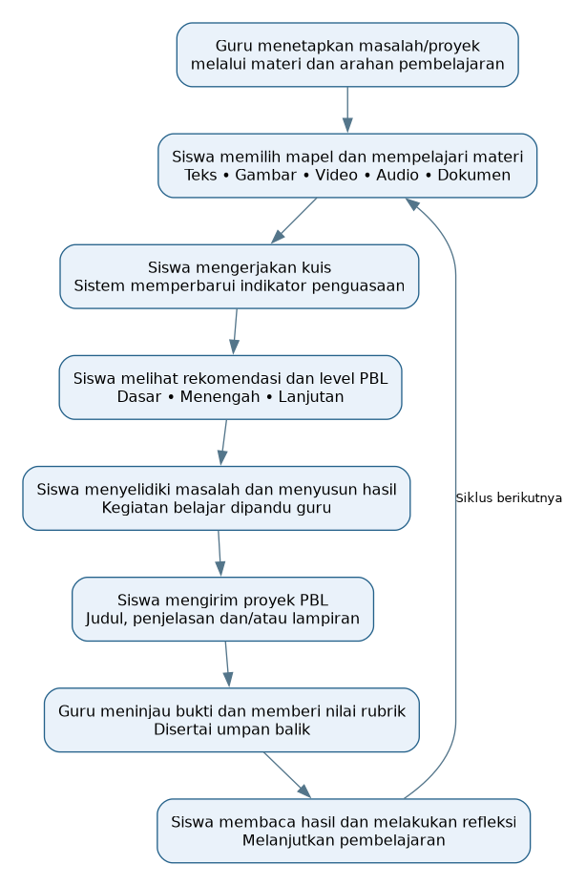
PIJAR / PANDUAN PENGGUNAAN
Siklus pembelajaran PBL
Guru memandu masalah, penyelidikan, dan refleksi.
Aplikasi mendukung materi, kuis, proyek, serta penilaian.
PBL berlaku lintas mapel SMK.
Level yang ditampilkan: Dasar, Menengah, atau Lanjutan.
Platform Pembelajaran Adaptif Berbasis PBL untuk Siswa SMK
12

Slide 13
PIJAR / PANDUAN PENGGUNAAN
Siswa: kirim proyek PBL
1. Pilih Buat Proyek PBL untuk Topik Ini.
2. Periksa konteks topik/mapel dan level yang ditampilkan.
3. Isi judul, penjelasan, serta bukti multimedia yang relevan.
4. Tekan Kirim proyek ke guru dan tunggu hingga berhasil.
Minimal penjelasan atau lampiran. Periksa berkas sebelum dikirim.
Platform Pembelajaran Adaptif Berbasis PBL untuk Siswa SMK
13
Notes:
Panduan demonstrasi: Siswa: kirim proyek PBL. Pilih Buat Proyek PBL untuk Topik Ini. Periksa konteks topik/mapel dan level yang ditampilkan. Isi judul, penjelasan, serta bukti multimedia yang relevan. Tekan Kirim proyek ke guru dan tunggu hingga berhasil. Minimal penjelasan atau lampiran. Periksa berkas sebelum dikirim.

Slide 14
PIJAR / PANDUAN PENGGUNAAN
Guru: nilai proyek dan beri feedback
1. Buka proyek yang menunggu penilaian.
2. Periksa penjelasan karya dan seluruh bukti pendukung.
3. Isi skor 0–100 pada setiap kriteria dan catatan perbaikan.
4. Periksa nilai akhir, lalu simpan penilaian.
Penilaian yang sudah tersimpan tidak dapat diulang melalui alur saat ini.
Platform Pembelajaran Adaptif Berbasis PBL untuk Siswa SMK
14
Notes:
Panduan demonstrasi: Guru: nilai proyek dan beri feedback. Buka proyek yang menunggu penilaian. Periksa penjelasan karya dan seluruh bukti pendukung. Isi skor 0–100 pada setiap kriteria dan catatan perbaikan. Periksa nilai akhir, lalu simpan penilaian. Penilaian yang sudah tersimpan tidak dapat diulang melalui alur saat ini.

Slide 15
PIJAR / PANDUAN PENGGUNAAN
Rubrik universal untuk semua mapel
Pemecahan Masalah & Inisiatif
25%
Ketepatan Metode & Hasil
35%
Pemahaman Materi
25%
Komunikasi & Dokumentasi
15%
Contoh skor 80, 90, 85, 80 → nilai akhir 84,75.
Format multimedia adalah bukti kompetensi, bukan syarat memperoleh nilai tinggi.
Platform Pembelajaran Adaptif Berbasis PBL untuk Siswa SMK
15

Slide 16
PIJAR / PANDUAN PENGGUNAAN
Siswa dan guru: tindak lanjuti hasil
1. Siswa membuka notifikasi dan hasil/feedback proyek.
2. Baca skor rubrik serta catatan guru.
3. Gunakan masukan untuk refleksi dan tugas berikutnya.
4. Guru memantau kemajuan siswa dan Monitor AI Adaptif per mapel.
Proyek yang telah dinilai tidak dapat dihapus melalui alur yang tersedia.
Platform Pembelajaran Adaptif Berbasis PBL untuk Siswa SMK
16
Notes:
Panduan demonstrasi: Siswa dan guru: tindak lanjuti hasil. Siswa membuka notifikasi dan hasil/feedback proyek. Baca skor rubrik serta catatan guru. Gunakan masukan untuk refleksi dan tugas berikutnya. Guru memantau kemajuan siswa dan Monitor AI Adaptif per mapel. Proyek yang telah dinilai tidak dapat dihapus melalui alur yang tersedia.

Slide 17
PIJAR / PANDUAN PENGGUNAAN
Jika terjadi kendala
1. Kode ditolak: pastikan kode sekolah dan kode mapel tidak tertukar.
2. Konten tidak terlihat: periksa akun, sekolah, serta akses mapel.
3. Unggahan gagal: periksa koneksi, format, ukuran, dan batas hosting.
4. Media gagal diputar: unduh dan buka dengan aplikasi yang mendukung.
Hubungi admin sekolah untuk persoalan akun atau persetujuan guru.
Platform Pembelajaran Adaptif Berbasis PBL untuk Siswa SMK
17
Notes:
Panduan demonstrasi: Jika terjadi kendala. Kode ditolak: pastikan kode sekolah dan kode mapel tidak tertukar. Konten tidak terlihat: periksa akun, sekolah, serta akses mapel. Unggahan gagal: periksa koneksi, format, ukuran, dan batas hosting. Media gagal diputar: unduh dan buka dengan aplikasi yang mendukung. Hubungi admin sekolah untuk persoalan akun atau persetujuan guru.

Slide 18
PIJAR / PANDUAN PENGGUNAAN
Demonstrasi penggunaan dari awal sampai akhir
1. Guru membuat topik dan materi dengan beberapa jenis lampiran.
2. Siswa membuka materi dan mengerjakan kuis.
3. Siswa mengirim proyek; guru menilai dengan rubrik.
4. Siswa membaca feedback dan melanjutkan belajar.
Gunakan data demonstrasi. Identitas pencipta dan institusi diisi sebelum presentasi.
Platform Pembelajaran Adaptif Berbasis PBL untuk Siswa SMK
18
Notes:
Panduan demonstrasi: Demonstrasi penggunaan dari awal sampai akhir. Guru membuat topik dan materi dengan beberapa jenis lampiran. Siswa membuka materi dan mengerjakan kuis. Siswa mengirim proyek; guru menilai dengan rubrik. Siswa membaca feedback dan melanjutkan belajar. Gunakan data demonstrasi. Identitas pencipta dan institusi diisi sebelum presentasi.

